Slide 1
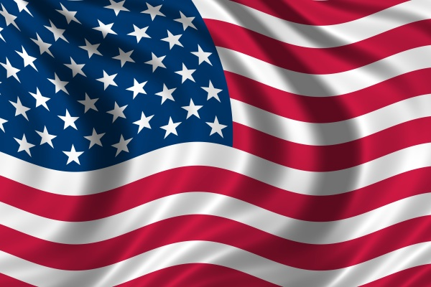
Сполучені Штати Америки
Столиця: місто Вашингтон
Площа: 9 826 675 км²
Населення: 309,134,000

Slide 2
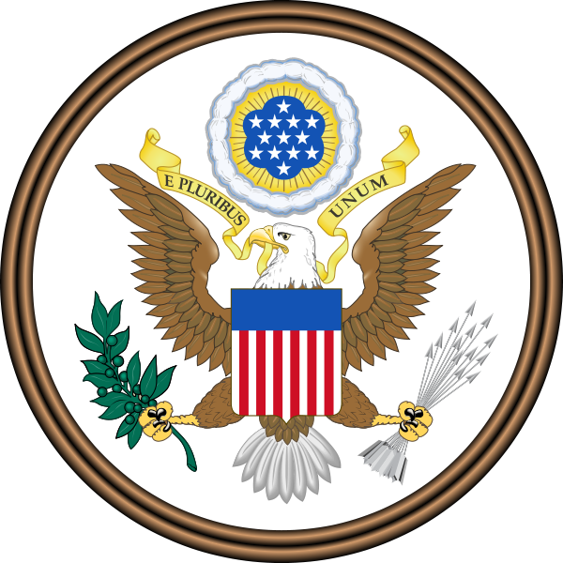
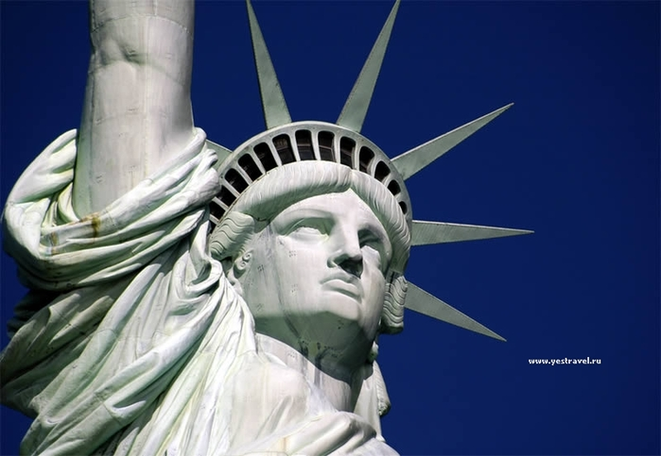
Сполучені Штати Америки (англ.United States) –держава в Північній Америці, що складається з 50 штатів.
США — одна з найбільш етнічно строкатих і мультикультурних країн у світі, що склалося історично внаслідок великомасштабної імміграції з різних країн та континентів.

Slide 3
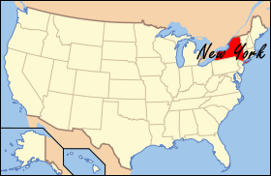
Нью-Йорк — штат США між Великими озерами та Атлантичним океаном.
Прапор
Нью-
Йорку
Столиця: Олбані
Площа: 141 205 км²
Населення: 18 976 457
Девіз : Excelsior – Все вище
Гімн : I Love New York
Найбільше місто: Нью-Йорк
Губернатор: Девід Патерсон

Slide 4
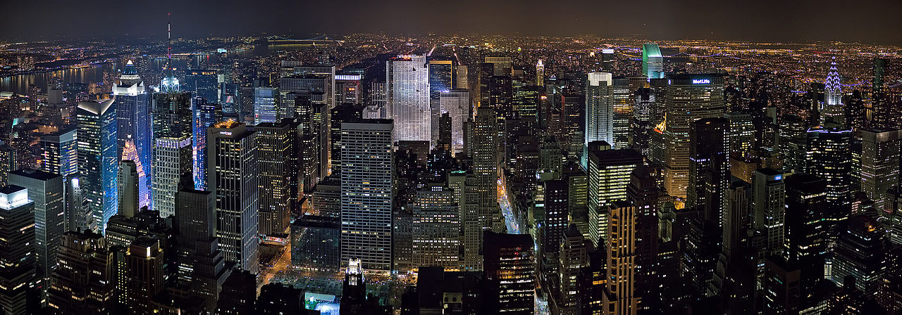
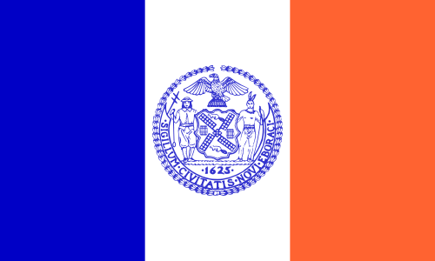
Нью-Йо́рк (англ. New York City ) - найбільше місто у США
Вид на Мангеттен
Нью-Йорк - один з найбільших у світі торговельно-фінансових центрів США та Північної Америки.
Населення: 8,4 млн.
Площа: 1214,4 км²
Прізвисько: Велике яблуко
Райони: Бронкс, Бруклін,Мангеттен, Квінз, Стетен-Айленд.
У місті знаходяться безліч музеїв, мистецьких галерей, пам'яток архітектури,парків.
Прапор міста Нью-Йорк

Slide 5
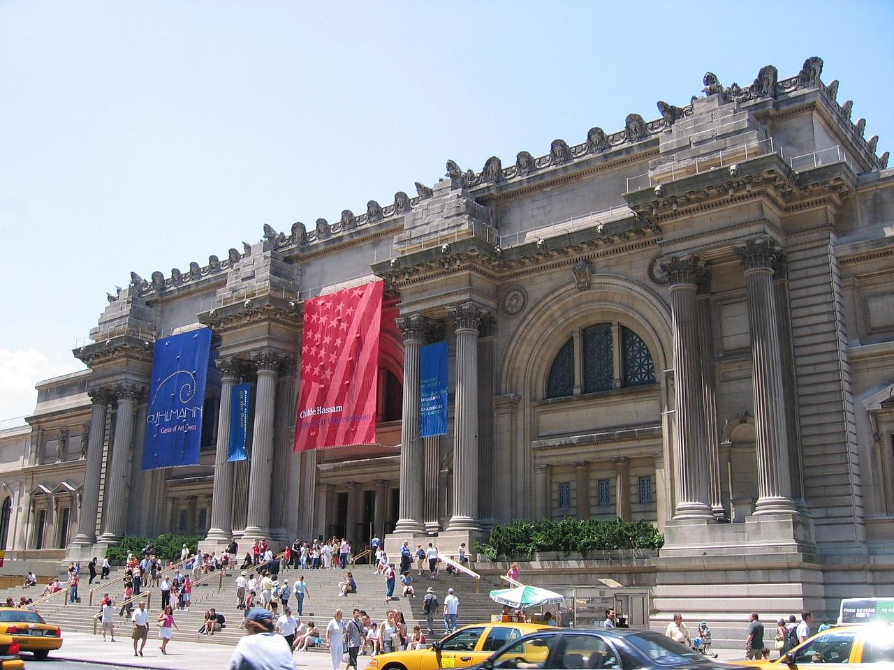
Музей мистецтва Метрополітен — відомий художній музей США, заснований в Нью-Йорку в 1872.
У музеї представлені пам'ятки образотворчого та декоративно-ужиткового мистецтва Стародавніх Єгипту, Греції та Риму, країн Західної Європи, Близького і Далекого Сходу. У 1924 відкрито відділ американського мистецтва.

Slide 6
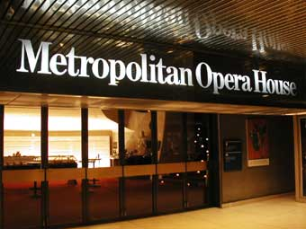
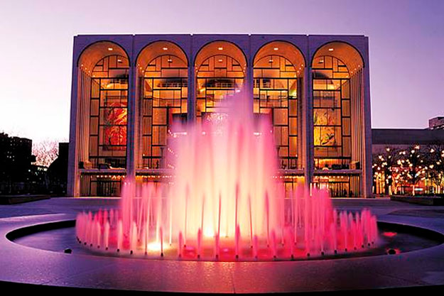
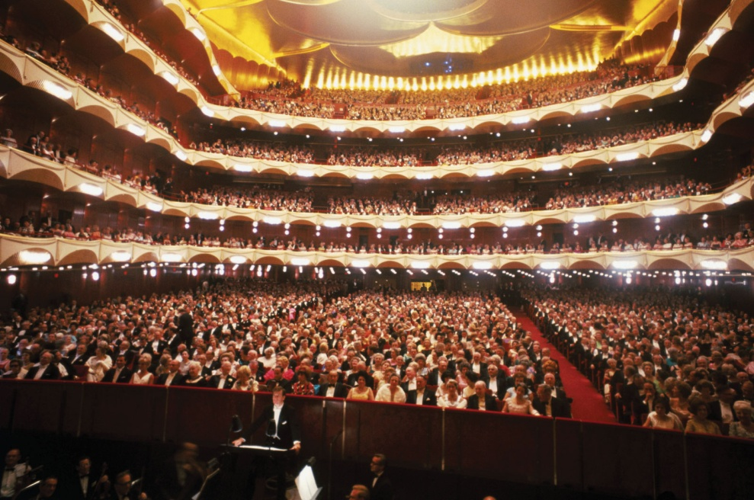
Метропо́літен-опера́ - провідний театр в США, один з центрів світової музичної культури.
Метрополітен-опера - єдиний в США постійний оперний театр. Хор, оркестр і допоміжні колективи стабільні. Солістів і диригентів запрошують на сезони або на певні вистави.

Slide 7
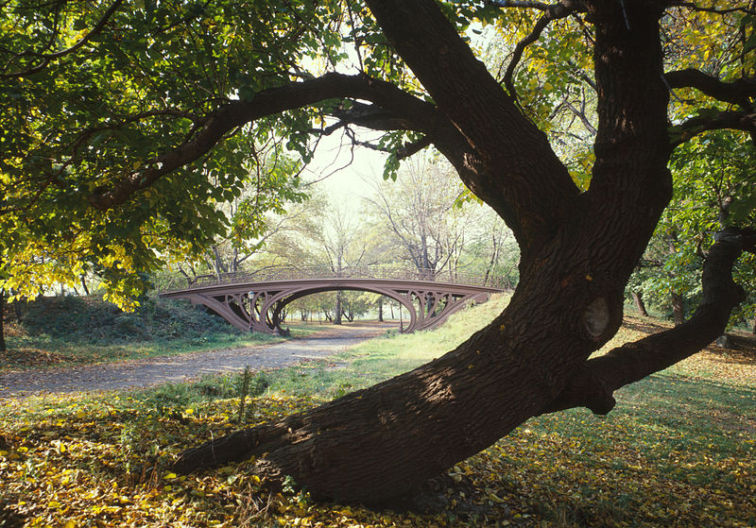
Нью-Йорк Сіті парк
Центральний парк - Нью-Йорк Сіті парк
- оазис зелені, розташований в самому
серці Манхеттена. Займає 843 акрів площі. Парк створений у англійському стилі.

Slide 8
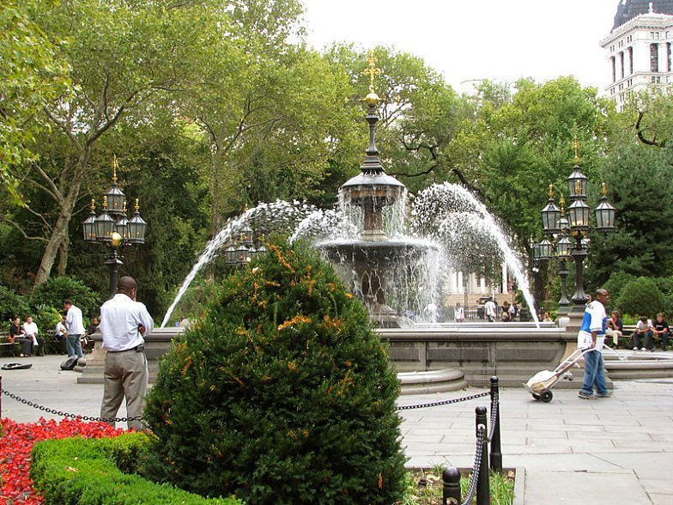
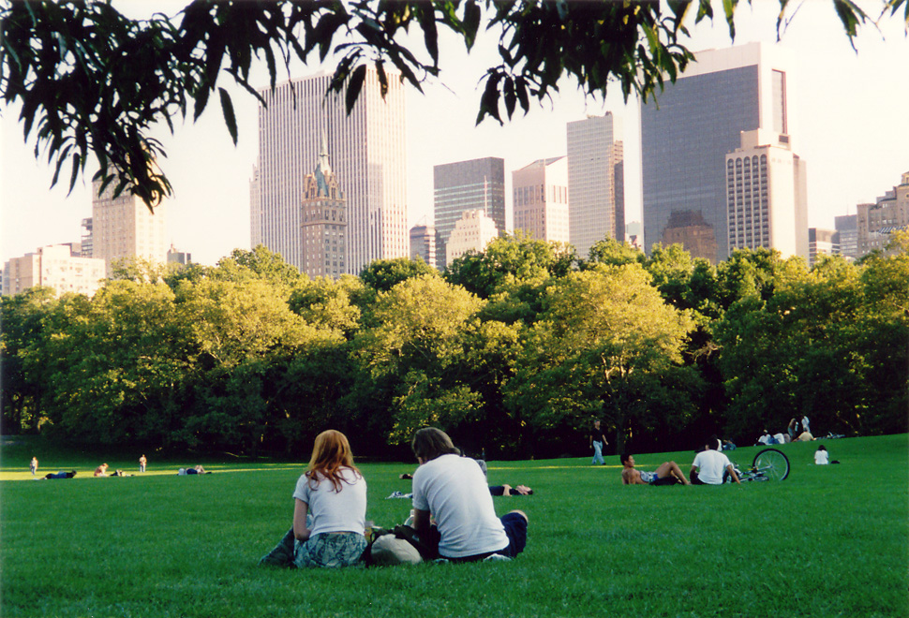
Будівництво парку продовжувалося 15 років. Він має багато великих лук, пагорбів і кілька шляхів для пішоходів.
Найголовніша перевага парку - 26 тисяч дерев, які майже повністю покривають муніципальні будівлі.
З усіх пам'ятників найбільшим і найкрасивішим є пам'ятник короля Владислава Ягелло.

Slide 9
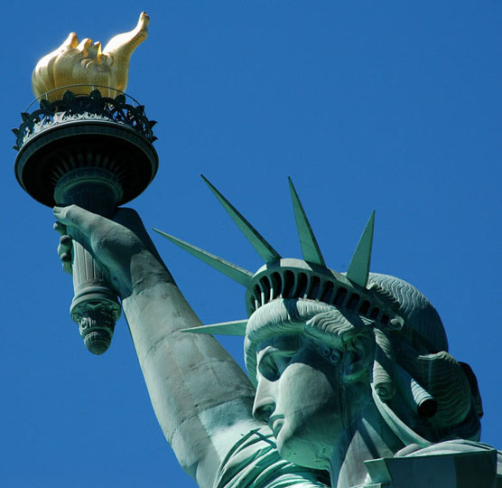
Ста́туя Свобо́ди (англ. Statue of Liberty) — національний пам'ятник США, символ свободи та демократії.
Це одна з айзнаменитіших
скульптур в США та у світі, часто звана «символом Нью-Йорка і США». Це подарунок
французьких громадян до сторіччя американської революції.
Збудований архітектором Фредеріком Бартольді 28 жовтня 1886.

Slide 10
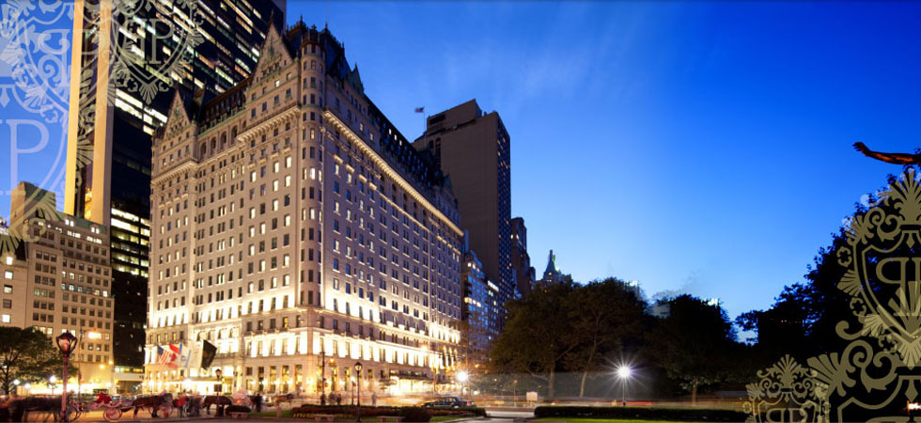
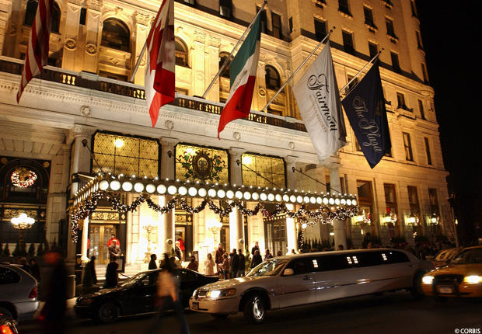
Готель “Plaza” (англ. The Plaza Hotel) - п'ятизірковий готель в Нью-Йорку, один з найстаріших в місті і найбільш впізнаваних у світі. Комісія збереження Нью-Йорка в 1978 році дала готелю особливий статус, прирівнюючи його до національних історичних пам'яток. Так готель став об'єктом відвідин туристами. Дебют готелю у великому кіно відбувся в 1959 році у фільмі «На північ через північний захід», що зробило «Плазу» більш популярною. Також готель фігурує в картині «Один вдома 2: Загублений у Нью-Йорку.

